Slide 1

Actualités Bibliographiques 2025
Philippe Faucher

Slide 2
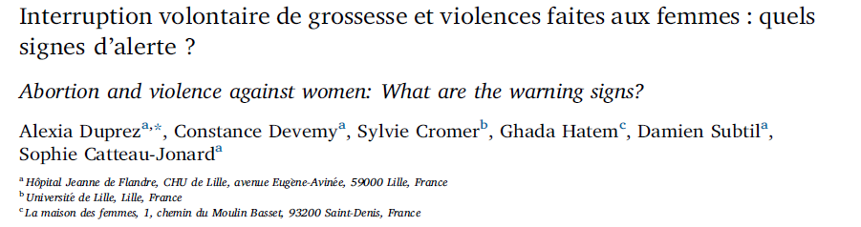

Slide 3
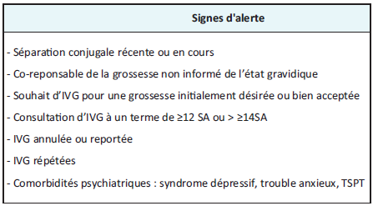
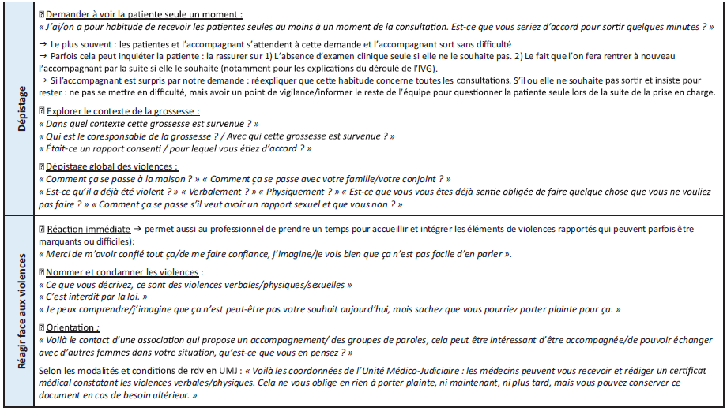
Une étude rétrospective a été́ conduite au CHU (Centre Hospitalier Universitaire) de Lille entre décembre 2022 et mai 2023
Sur 358 dossiers analysés, 54 patientes (15,1 %) rapportaient des VFF récentes.

Slide 4
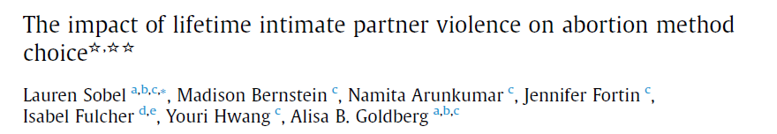
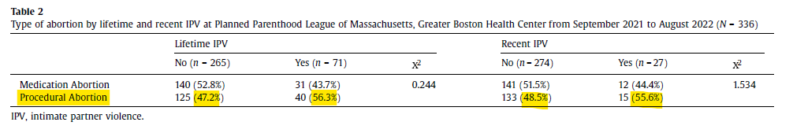
Au total, 71 personnes (21 %) ont déclaré avoir été victimes de violence conjugale au cours de leur vie et 27 personnes (8 %) ont déclaré être actuellement victimes de violence conjugale, définie comme une violence survenue au cours des
12 derniers mois

Slide 5
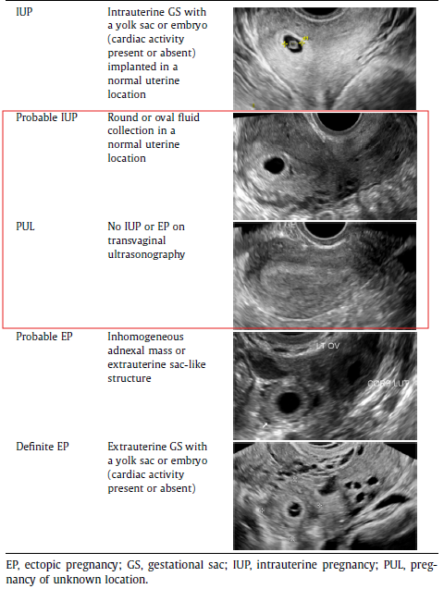
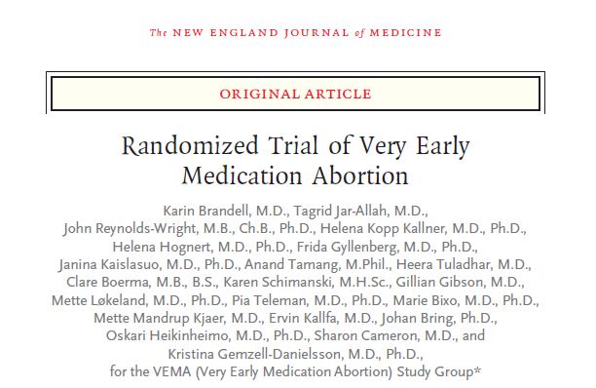

Slide 6
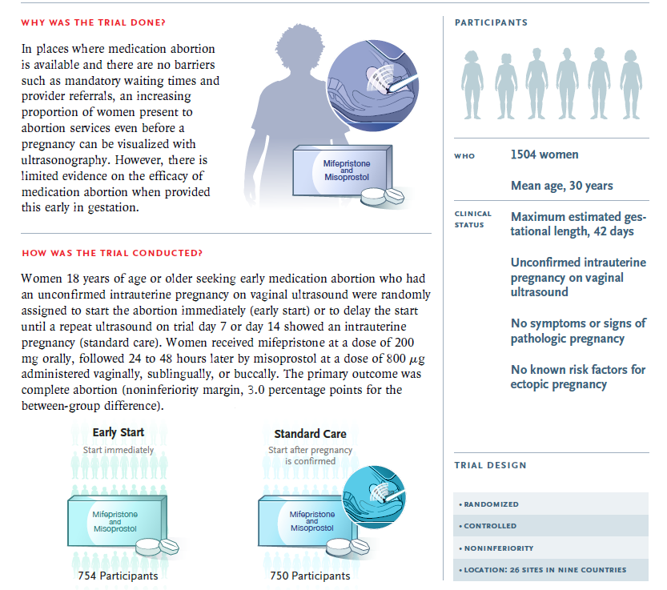


Slide 7
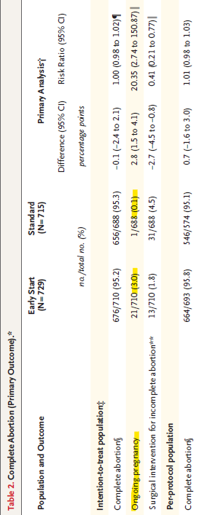
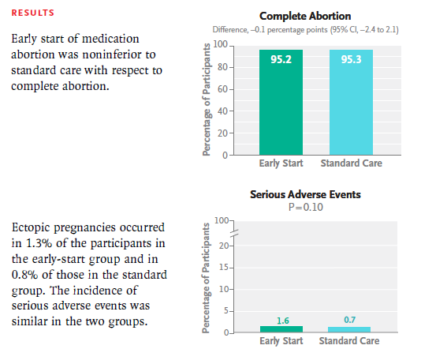

Slide 8
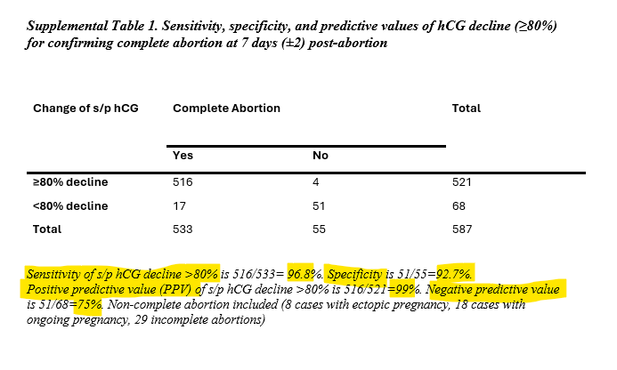
Avortements complets
J7 : 96,8 % ont une chute des HCG > 80%
Chez 17 patientes (3,2 %), les taux d'hCG n'ont pas suivi la baisse attendue :
Une patiente a présenté une augmentation initiale de 20 % de l'hCG avant
une baisse progressive,
16 autres ont présenté une baisse appropriée
Tous les cas se sont résolus spontanément sans intervention et aucun n'a présenté de signes ou de symptômes d’ avortement incomplet

Slide 9
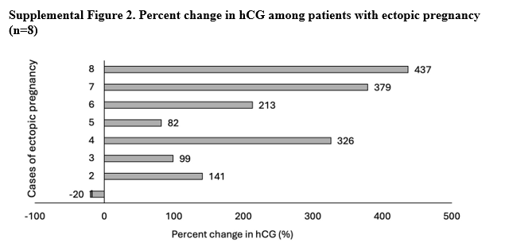
Les GEU
(10, soit 1,3 %)
8 patientes sont revenues pour un suivi dans les 6 à 8 jours
7 sur 8 présentaient une augmentation des taux d'hCG,
avec une augmentation médiane de 177 % et un seul cas présentant
une baisse par rapport au niveau de référence (−20 %).
Parmi les 2 patientes restantes :
* une patiente a manqué le test de suivi de la hCG
et s'est présentée aux urgences 25 jours après l'avortement
avec des douleurs abdominales,
ce qui a conduit à une chirurgie laparoscopique
pour une grossesse extra-utérine rompue
* Une patiente a subi une chirurgie laparoscopique 4 jours
après l'avortement et avant la visite de suivi prévue
en raison de douleurs abdominales

Slide 10
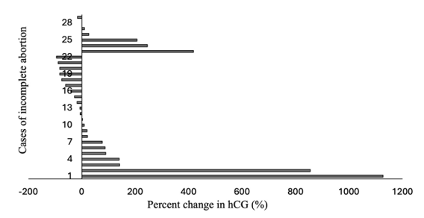
Les avortements incomplets
(36 soit 4,8%)
* Les taux d'hCG ont présenté des variations variables, la majorité d'entre eux affichant une augmentation ou une baisse inférieure à 80 %.
* Seuls trois cas ont présenté une baisse de l'hCG comprise entre 83 % et 88 %, tandis qu'un cas a affiché une baisse de 90 %
* Parmi les 36 cas d'avortement incomplet :
12 ont nécessité une intervention chirurgicale (trois avaient déjà reçu du misoprostol et un avait répété le traitement d'avortement médicamenteux)
16 ont reçu uniquement une nouvelle dose de misoprostol
6 ont reçu à la fois une nouvelle dose de mifépristone et de misoprostol
2 cas n’ont reçu aucun traitement

Slide 11
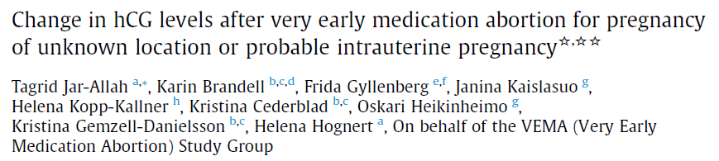
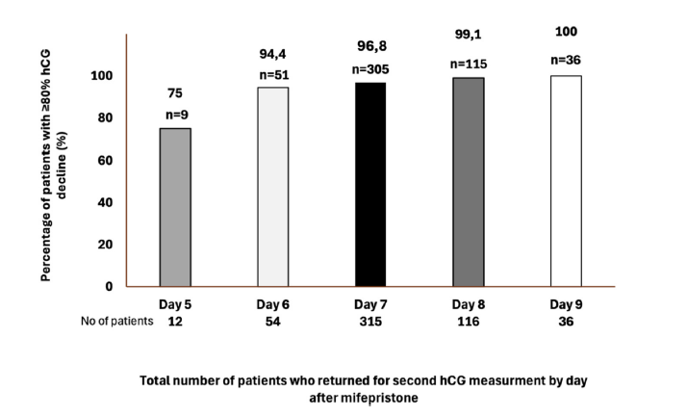

Slide 12
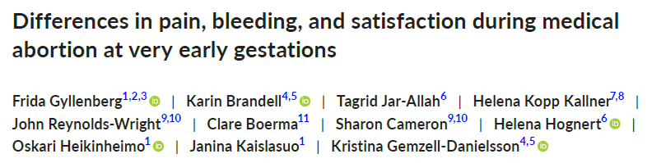

Slide 13
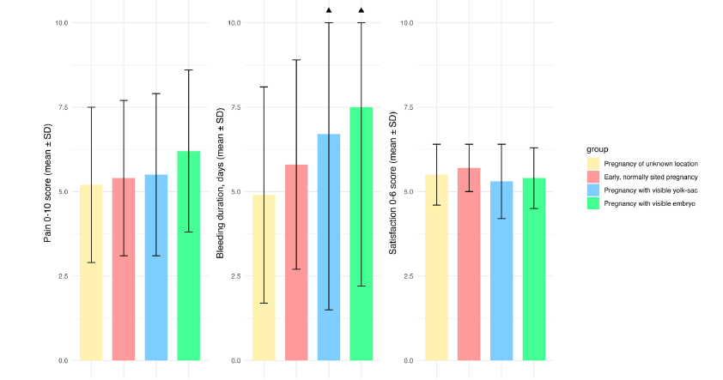

Slide 14
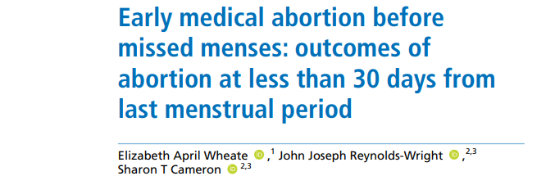
Etude rétrospective
Edimbourg
Mars 2020 à Décembre 2023
Sur 13 565 femmes , 78 ( 0,6%) se sont présentées pour une IVG avec un test de grossesse positif à moins de 30 jours de leurs dernières règles
63/78 ( 81%) ont fait une IVG médicamenteuse ( Mifépristone –Misoprostol)

Slide 15
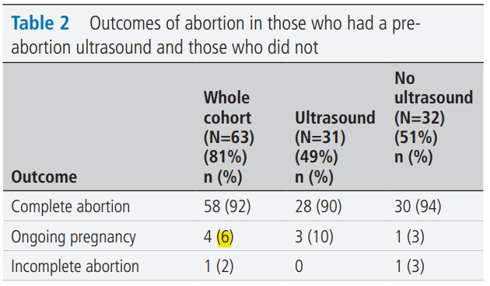
Les 4 femmes avec une grossesse évolutive persistante ont refait un protocole médicamenteux avec 100% de succès

Slide 16
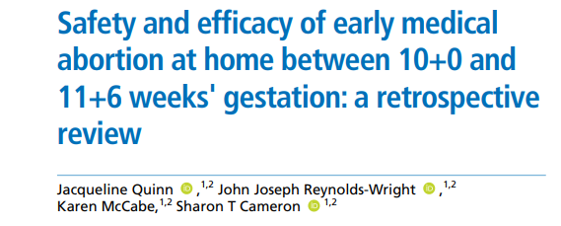
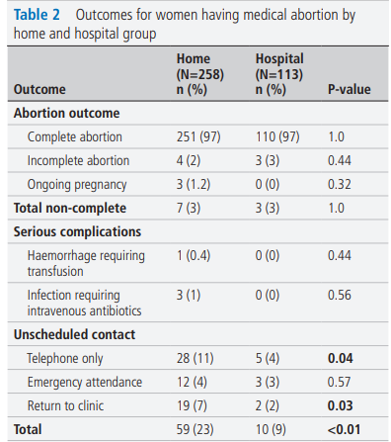

Slide 17
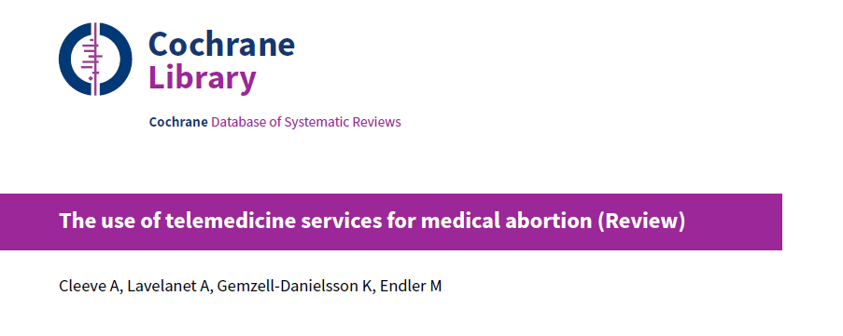

Slide 18
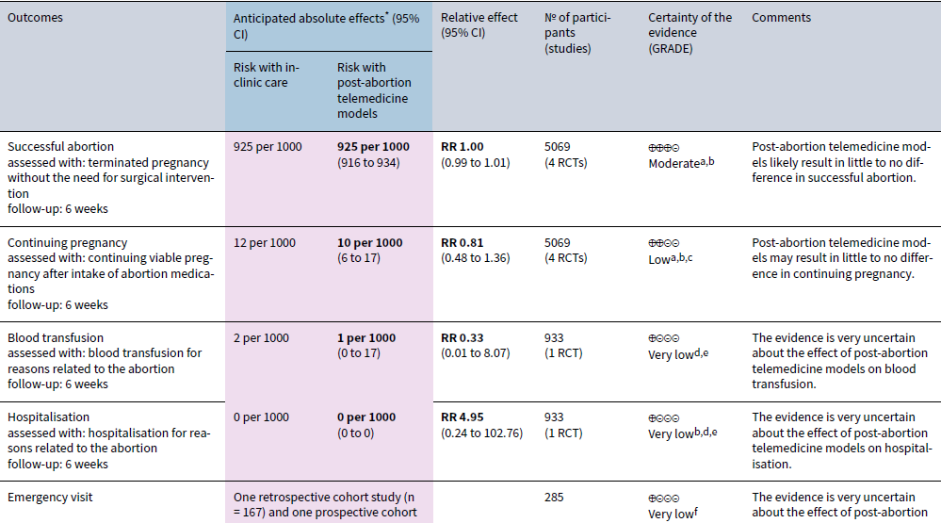
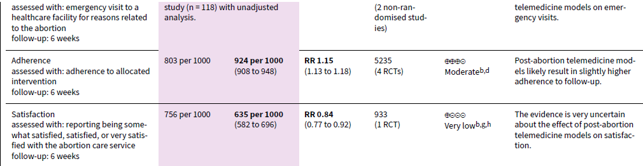

Slide 19
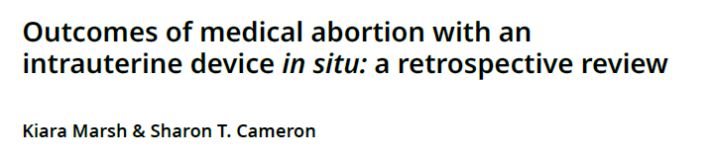

Slide 20

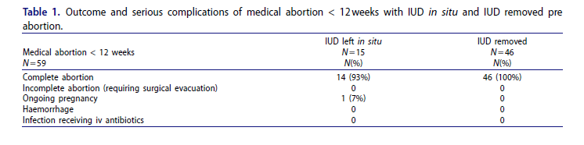
- Sur les 18 436 cas présentés pour un avortement, 98 (0,53 %) ont avaient un DIU en place
Parmi ceux-ci, 61 cas (76 %) ont bénéficié d’ un avortement médicamenteux(< 12 semaines)
Dans 46/61 cas (75 %),le DIU a été retiré avant l'avortement
Dans 15/61 cas (25 %), il n'a pas pu être retiré
Un avortement complet a été obtenu dans tous les cas où le DIU a été retiré et dans 14/15 cas (93 %) où le DIU a été laissé en place
Une grossesse s'est poursuivie (groupe avec DIU en place)
Quand le DIU a été laissé en place , il a été expulsé en même temps que la grossesse dans environ 50% des cas

Slide 21
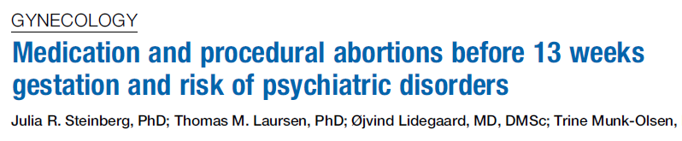

Slide 22
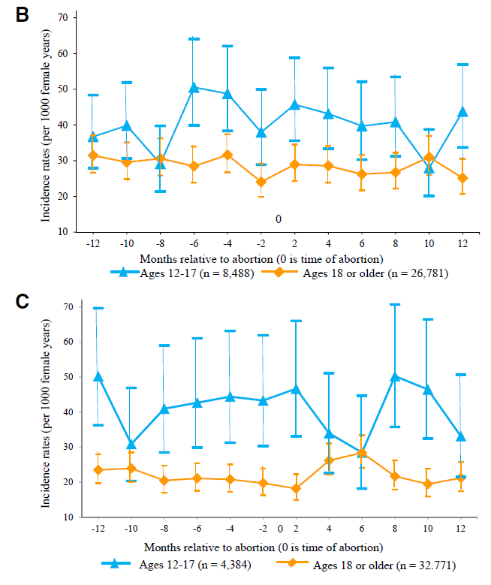
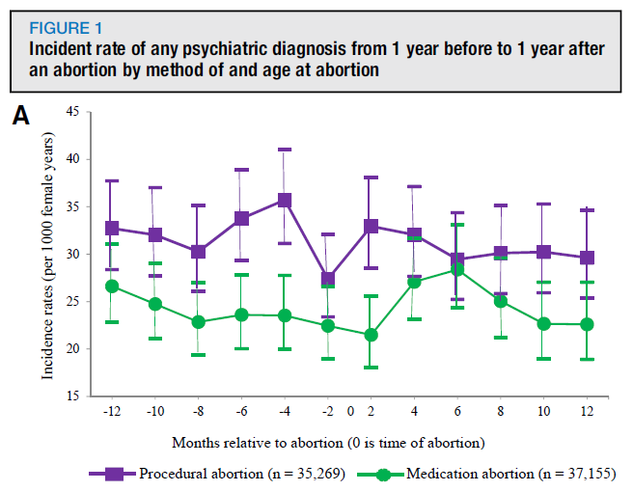

Slide 23
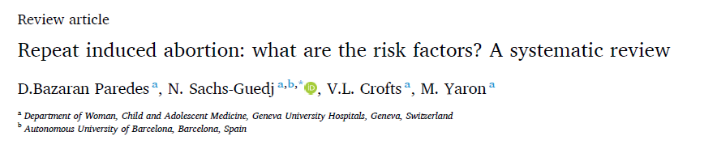
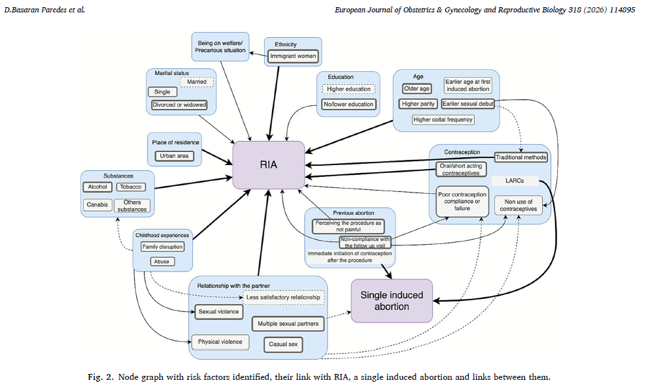

Slide 24
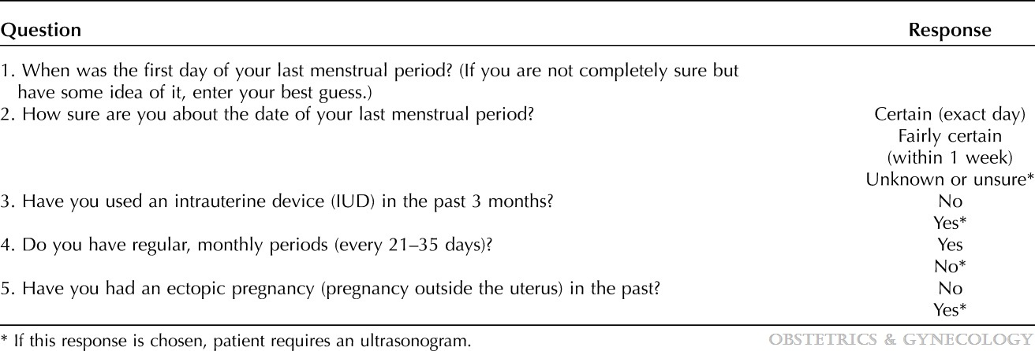

LMP-SURE: A Patient-Administered Tool Developed to Assess Eligibility for Medication Abortion Without Pretreatment Ultrasonogram
Self-Determination of Eligibility for Medication Abortion Without Ultrasonography Using a History-Based Tool: LMP-SURE
Kerestes, Courtney; Tschann, Mary; Pearlman Shapiro, Marit; Berry, Erin; Gawron, Lori; Soon, Reni; Kaneshiro, Bliss
Obstetrics & Gynecology144(4):457-463, October 2024.
doi: 10.1097/AOG.0000000000005675

Slide 25
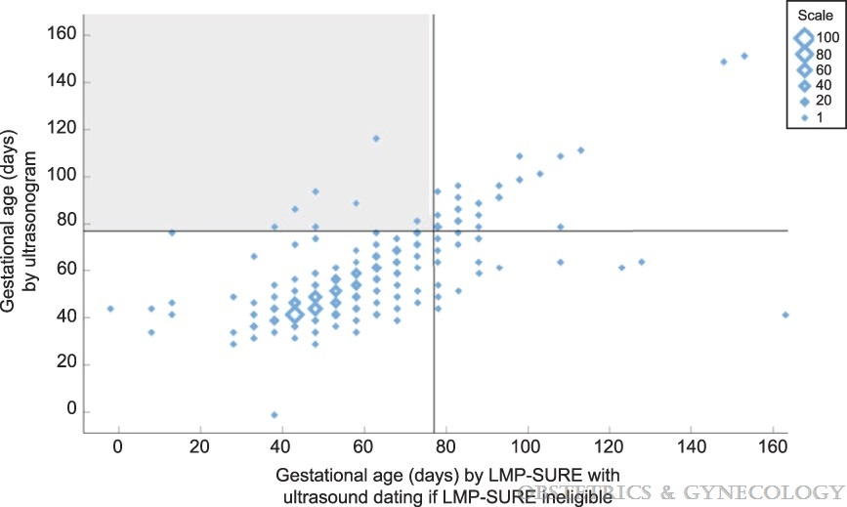
Gestational age by LMP-SURE predictive model vs by ultrasonogram. In the predictive model, last menstrual period is used for dating if LMP-SURE criteria are met; ultrasonogram is used if they are not. Reference lines at 77 days. The highlighted left upper quadrant indicates those who would be eligible for medication abortion by the LMP-SURE tool but not by ultrasonogram.
Self-Determination of Eligibility for Medication Abortion Without Ultrasonography Using a History-Based Tool: LMP-SURE
Kerestes, Courtney; Tschann, Mary; Pearlman Shapiro, Marit; Berry, Erin; Gawron, Lori; Soon, Reni; Kaneshiro, Bliss
Obstetrics & Gynecology144(4):457-463, October 2024.
doi: 10.1097/AOG.0000000000005675

Slide 26
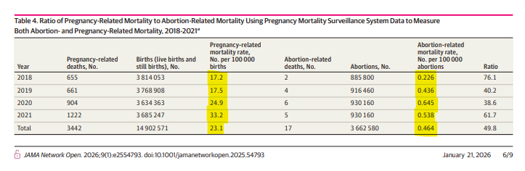

Slide 27

Merci pour votre attention

